Slide 1
Географические представления средневековой Руси по материалам «Хождения за три моря» Афанасия Никитина
Сделала Кудрявцева Руслана Р3117

Slide 2
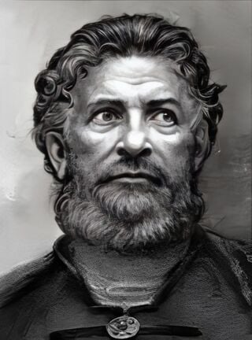
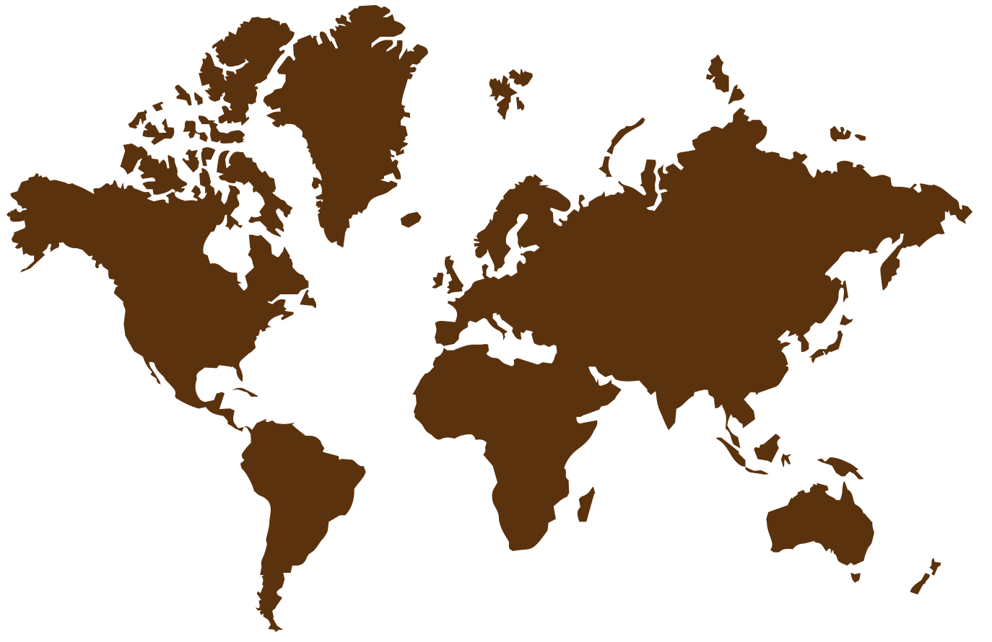
Афанасий Никитин
— русский путешественник, писатель, тверской купец, автор знаменитых путевых записей, известных под названием «Хождение за три моря».

Slide 3
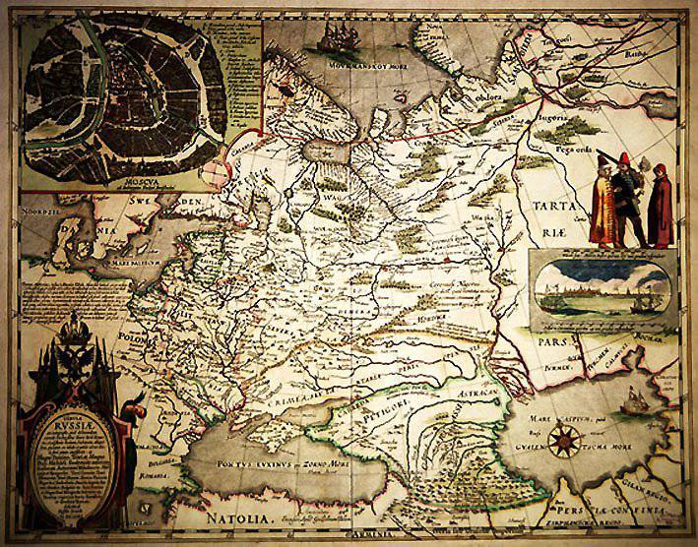
География и картографические представления

Slide 4
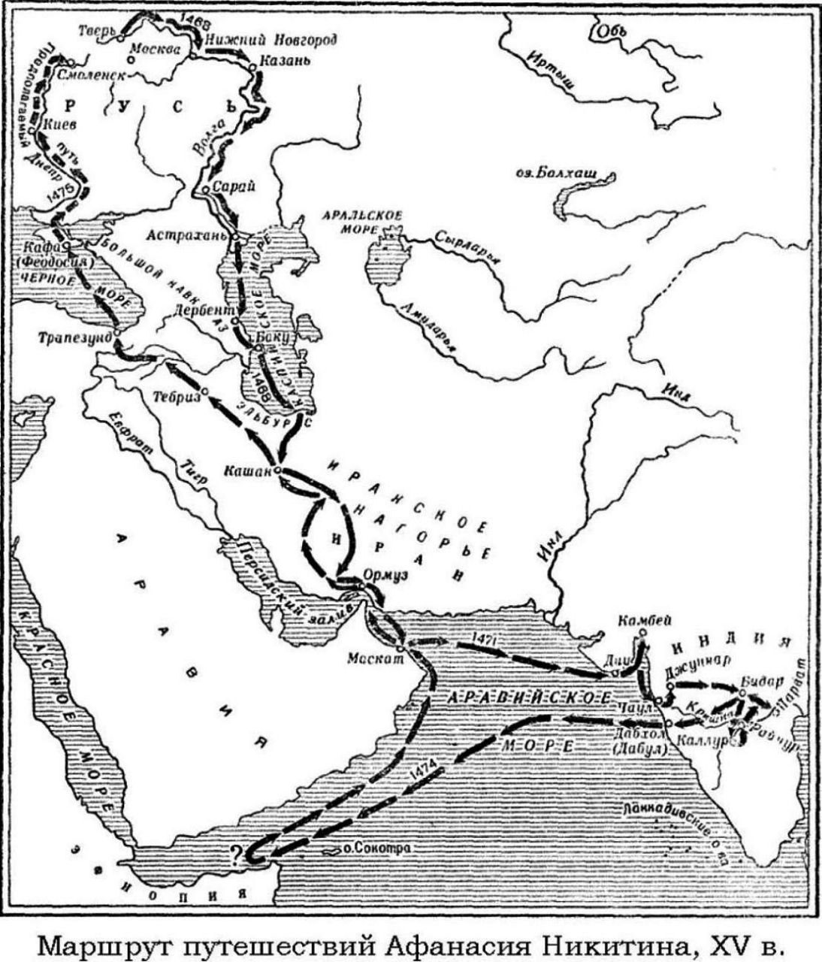
Маршрут
Русь - Казань - Османская империя - Персия - Индия

Slide 5
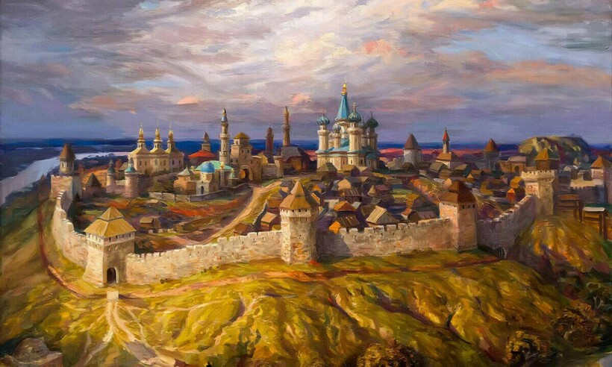
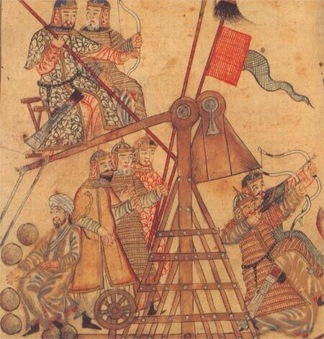

Slide 6
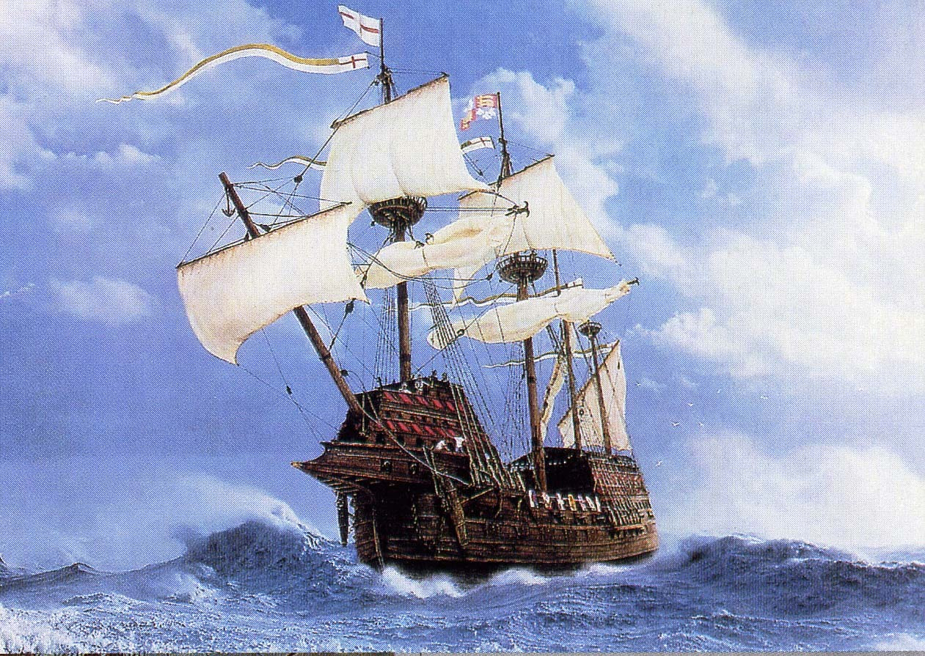

Slide 7
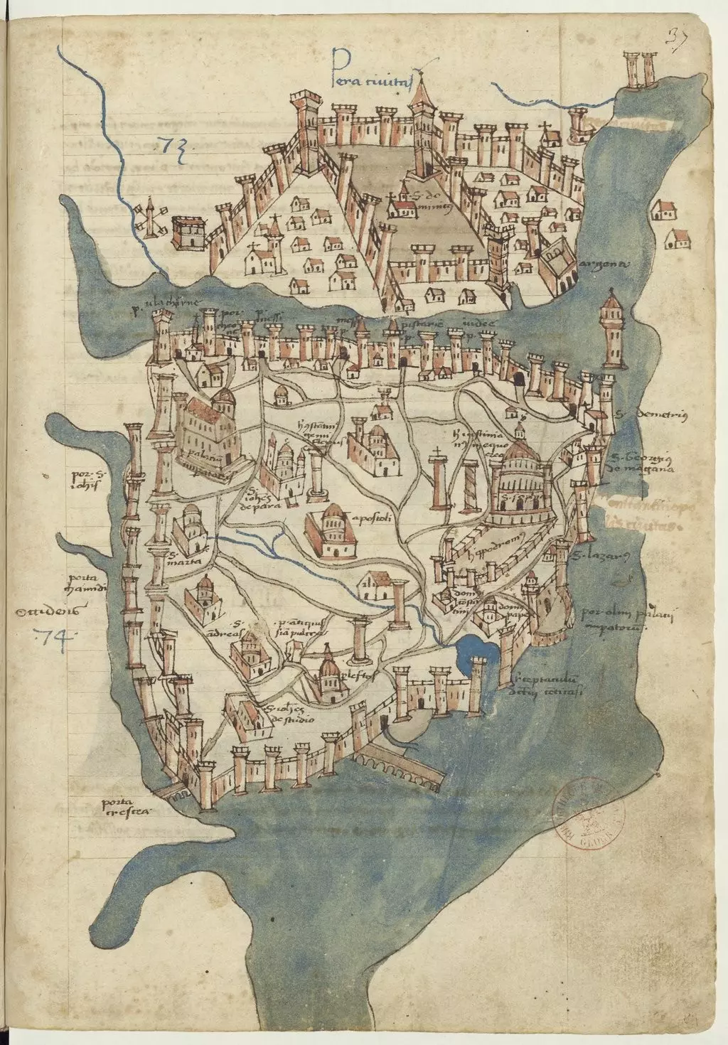
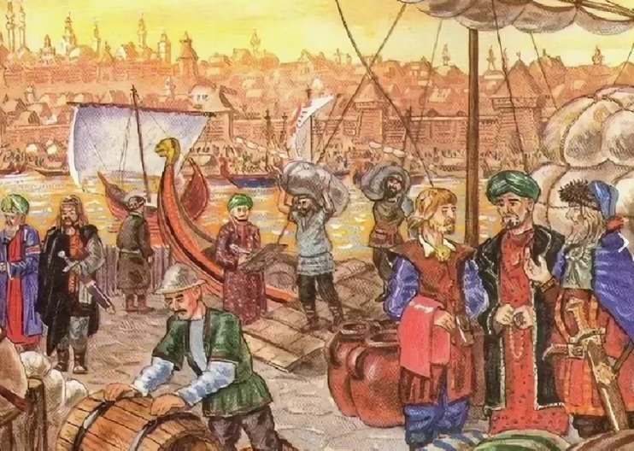

Slide 8
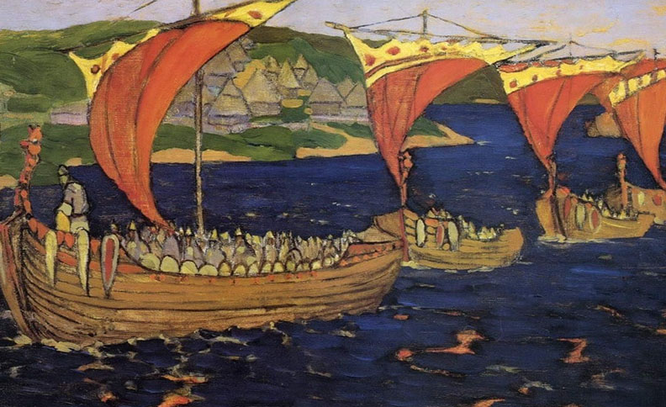

Slide 10
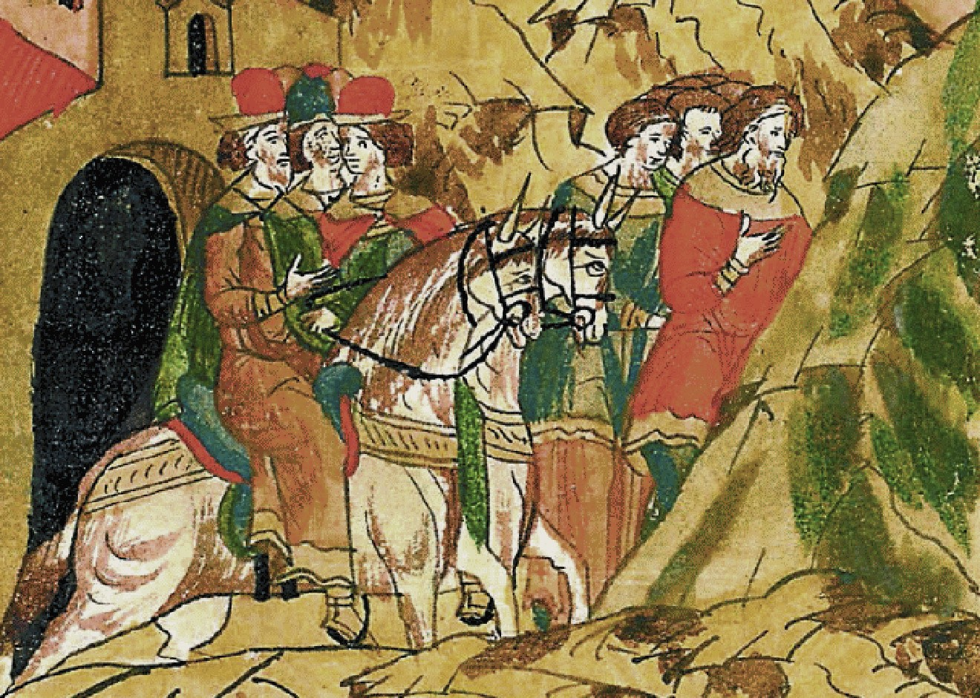
Спасибо за внимание!
Читайте больше, читать полезно

